Slide 1
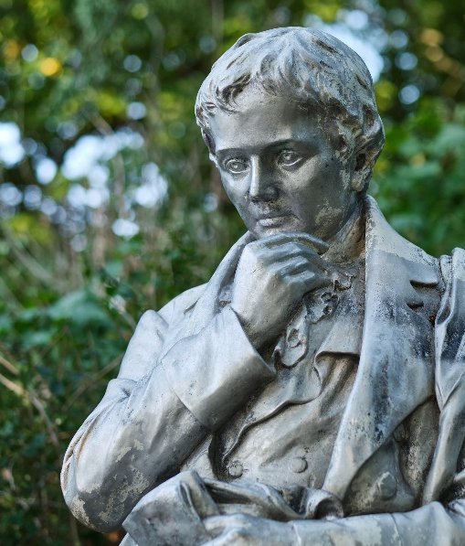
Denk mal um die Ecke !
Herzlich Willkommen
Spannende Denkmale in Kreuzberg für Groß und Klein!
Der Viktoriapark in Kreuzberg hat dich schon immer fasziniert und du bist neugierig, was dir die Skulpturen im Viktoriapark zu erzählen haben? Auf dieser Denkmaltour können sich interessierte Familien auf die Spur in die Vergangenheit des Parks begeben und den Viktoriapark mit den "sprechenden" Skulpturen näher kennenlernen. Lasst euch vom romantischen Wasserfall, den verborgenen Schluchten und Wegen, den integrierten Skulpturen sowie dem obenstehenden Nationaldenkmal und der Brauerei begeistern!
Hier könnt ihr den Viktoriapark neu erleben. Es ist für jeden etwas dabei –
Viel Spaß beim Reinhören!
Audiotour

Slide 2
Denk mal um die Ecke!
Denkmaltour im Viktoriapark
Startpunkt
Viktoriapark Kreuzberg Kreuzbergstraße 62 10965 Berlin
Öffnungszeiten
Rund um die Uhr geöffnet
Dauer der Tour
1.5h
Am Startpunkt angekommen? Dann kann es losgehen!
Start
Notes:
Links: *google maps route zum Startpunkt*

Slide 3
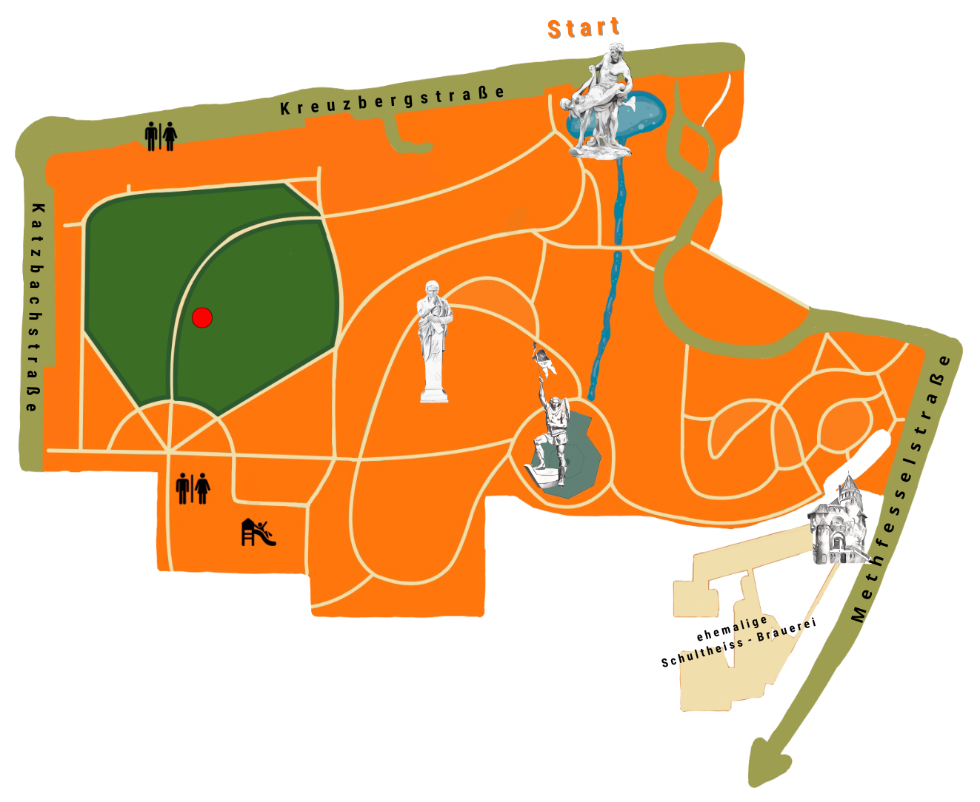
Karte Gr
Seltener Fang
Hilfe
I I
H. von Kleist
Yorck
Yorck
Brauerei
I I
Z u m A n f a n g

Slide 4
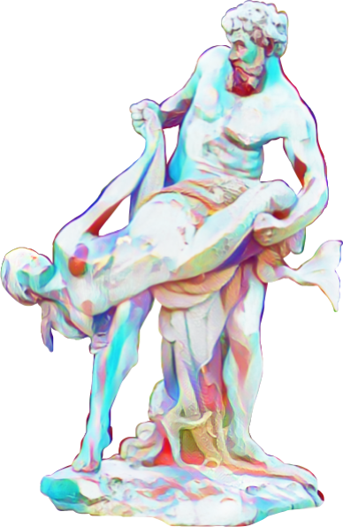
Hilfe
Der seltene Fang
Der Kreuzberg (1)
Der Viktoriapark (2)
Gesprochen von Barbara Kilian und Siegfried Heinzmann.
Zurück zur Karte

Slide 5
Karte Spielpl gr
Hilfe
Ihr braucht eine Pause von all dem Wissen und wollt Euch austoben? Hier gibt es einen Spielplatz!

Slide 6
Friedrich
Hilfe
Heinrich von Kleist
Aufnahme
Gesprochen von Julian Mehne.
Zurück zur Karte

Slide 7
Hilfe
Ludwig Yorck von Wartenburg
Es gab die Befreiungskriege
Meine Rolle im Krieg
Gesprochen von Hans Jürgen Schatz.
Zurück zur Karte

Slide 8
Karte Wiese gr
Hilfe
Ihr habt Hunger und braucht eine kleine Pause? Auf der Wiese könnt Ihr super picknicken!

Slide 9
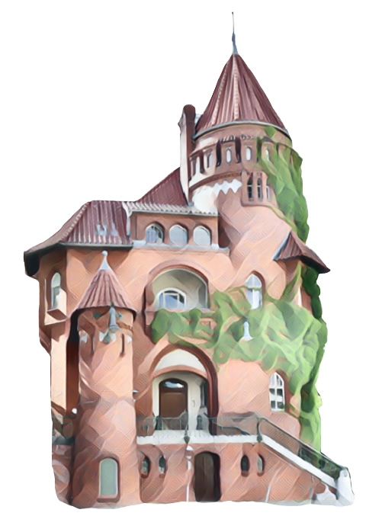
Hilfe
Die Sixtus Villa
Die Brauerei
Gesprochen von Siegfried Heinzmann.
Zurück zur Karte

Slide 10
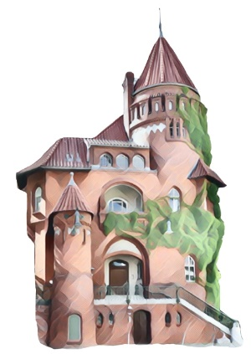
Die Denk mal Tour funktioniert ganz einfach. Ich erkläre sie Euch kurz!
Wenn Ihr am Startpunkt angekommen seid, geht Ihr weiter zur ersten
Station. Unter „Karte“ findet Ihr eine Karte vom
Park als Orientierung. Wenn Ihr bei einer
Station angekommen seid,
drückt Ihr auf den passenden Icon:
So werdet Ihr zu den passenden Audiodateien weitergeleitet. Wenn Ihr keine gute Internetverbindung habt, könnt Ihr Euch die Audiodateien bereits vorher Zuhause herunterladen.
Dann geht der Spaß schon los. Ihr drückt auf Play und das Denkmal beginnt Euch, seine Geschichte zu erzählen. An manchen Stationen gibt es mehrere Audiodateien, die Ihr Euch anhören könnt.
Zwischendurch habt Ihr Zeit, das Denkmal genauer zu erkunden. Alles in Eurem Tempo. Ihr bestimmt wieviel Pause Ihr zwischen den verschiedenen Aufnahmen braucht, ehe Ihr die nächste abspielt.
Hilfe

